Slide 1
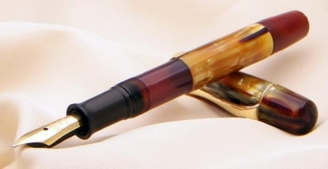
স্বাগতম

Slide 2
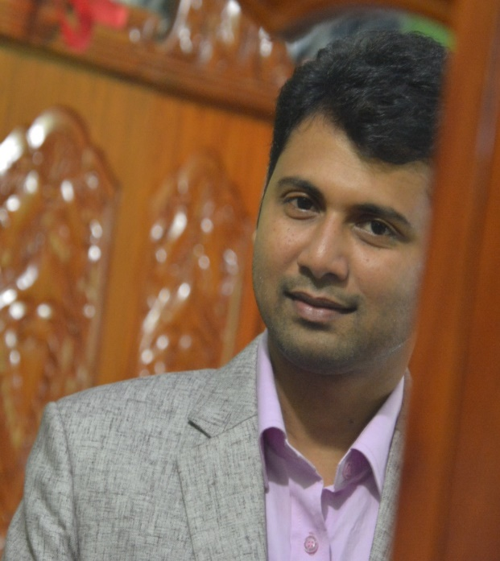
পরিচিতি
শ্রেণি
নবম
বিষয়
বাংলা ব্যাকরণ
তারিখ
বাংলা শব্দ ভাণ্ডার ২য় অংশ
সময়
৪০ মিনিট
দেবপ্রসাদ মন্ডল
সহকারী শিক্ষক(বাংলা)
খুলনা ইঞ্জিনিয়ারিং ইউনিভার্সিটি স্কুল
মোবাইল-০১৭১৪ ৯০ ৪৯ ৯০

Slide 3
পরিপূর্ণ ব্যাকরণের ৪টি অংশ। শব্দভাণ্ডার বাক্যতত্ত্বের আলোচ্য বিষয়।
বাংলা ব্যাকরণ
ধ্বনিতত্ত্ব
রুপতত্ত্ব
বাক্যতত্ত্ব
অর্থতত্ত্ব

Slide 4
আজকের পাঠ
বাংলা ভাষার শব্দ ভাণ্ডার (২য় অংশ)
(আরবি ও ফারসি শব্দ)

Slide 5
শিখনফলঃ
এই পাঠ শেষে শিক্ষার্থীরা -----
১। শব্দের শ্রেণিবিভাগ ব্যাখ্যা করতে পারবে।
২। আরবি শব্দের সংজ্ঞা ও বৈচিত্র্য বিশ্লেষণ করতে
পারবে।
৩। বাংলা ভাষায় প্রচলিত ফারসি শব্দের বৈচিত্র্য সনাক্ত করতে পারবে।

Slide 6
সারসংক্ষেপ:
বাংলা ভাষা গোড়াপত্তনের যুগে সামান্যসংখ্যক শব্দ নিয়ে যাত্রা শুরু করলেও নানা ভাষার সংস্পর্শে এসে এর শব্দভাণ্ডার বহুল পরিমাণে বৃদ্ধি পেয়েছে। বাংলাদেশে তুর্কি আগমন ও মুসলিম শাসন পত্তনের সুযোগে ক্রমে প্রচুর আরবি ও ফারসি শব্দ বাংলা ভাষার নিজস্ব সম্পদে পরিণত হয়েছে। এরপর এল ইংরেজ। ইংরেজ শাসনামলেও তাদের নিজস্ব সাহিত্য এবং সংস্কৃতির বহু শব্দ বাংলা ভাষায় প্রবেশ লাভ করে। বাংলা ভাষা ঐ সব ভাষার শব্দগুলোকে আপন করে নিয়েছে। এভাবে বাংলা ভাষায় যে শব্দ-সম্ভারের সমাবেশ হয়েছে, সেগুলোকে পণ্ডিতগণ কয়েকটি ভাগে ভাগ করেছেন। যেমন -

Slide 7
শব্দের উৎস
বিদেশি
তৎসম
তদ্ভব
দেশি
অর্ধ-তৎসম
উৎসমূলক শ্রেণিবিভাগ

Slide 8
৫। বিদেশি শব্দ
রাজনৈতিক, ধর্মীও, সংস্কৃতি গত ও বাণিজ্যিক কারণে বাংলাদেশে আগত বিভিন্ন ভাষা ভাষী মানুষের বহু শব্দ বাংলায় এসে স্থান করে নিয়েছে। এসব শব্দকে বলা হয় বিদেশি শব্দ। এসব বিদেশি শব্দের মধ্যে আরবি, ফারসি এবং ইংরেজি শব্দই বিশেষ ভাবে উল্লেখ যোগ্য। এছাড়া পর্তুগিজ, ফরাসি, ওলন্দাজ, তুর্কি ভাষারও কিছু শব্দ একই ভাবে বাংলায় এসে গেছে। আমাদের পার্শ্ববর্তী ভারত, মায়ানমার, মালয়, চীন, জাপান প্রভৃতি দেশেরও কিছু শব্দ আমাদের ভাষায় প্রচলিত আছে। যেমন-

Slide 9
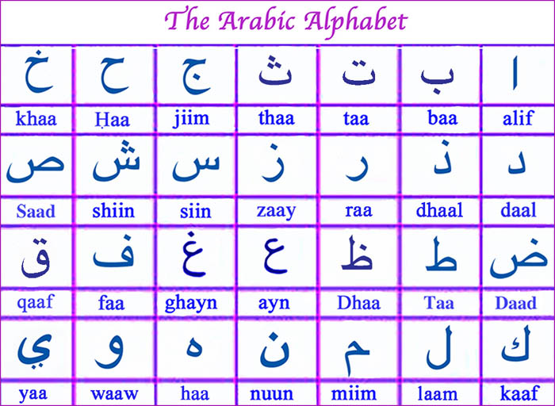
ক. আরবি শব্দ-
১। ধর্ম সংক্রান্ত-
১। ধর্ম সংক্রান্ত- আল্লাহ, ইসলাম, ঈমান, ওজু, কোরবানি, কুরআন, কিয়ামত, গোসল, জান্নাত, জাহান্নাম, তওবা, তসবি, যাকাত, হজ, হাদিস, হারাম, হালাল ইত্যাদি।

Slide 10
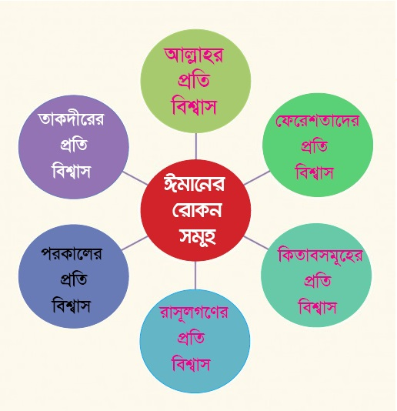
আল্লাহ
আরবি
ইসলাম
ঈমান

Slide 11
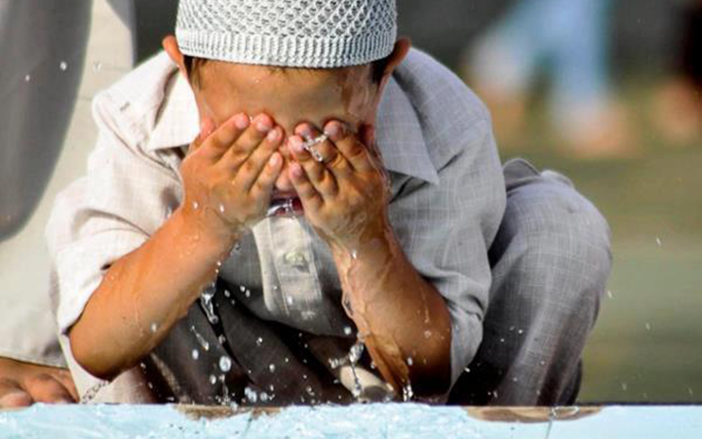
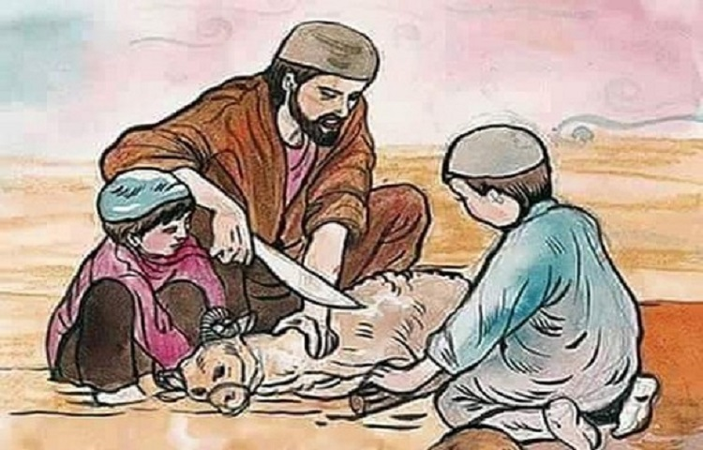
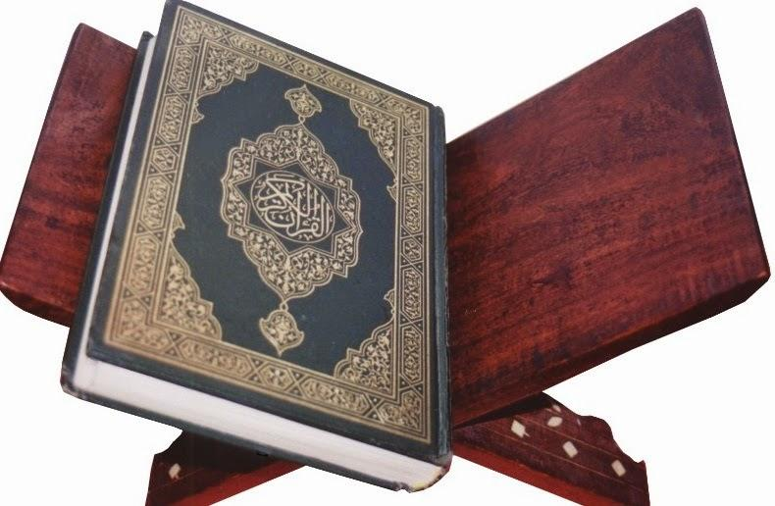
ওজু
আরবি
কোরবানি
কুরআন

Slide 12
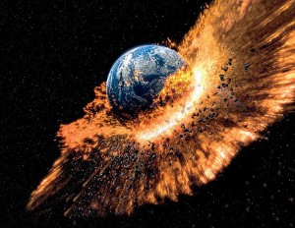
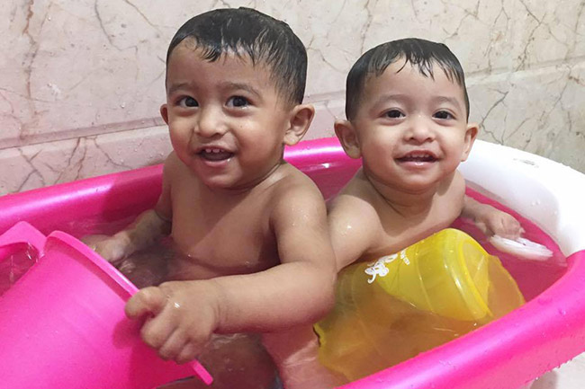
আরবি
কিয়ামত
গোসল
জান্নাত

Slide 13
তওবা
আরবি
তসবি
যাকাত

Slide 14
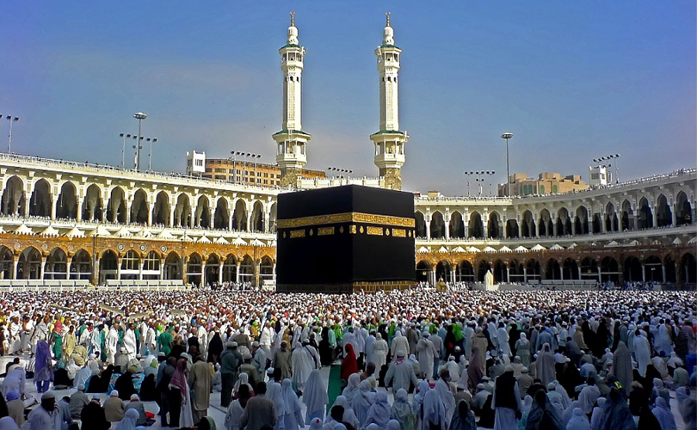
হজ
আরবি
হাদিস
হারাম
হালাল

Slide 15
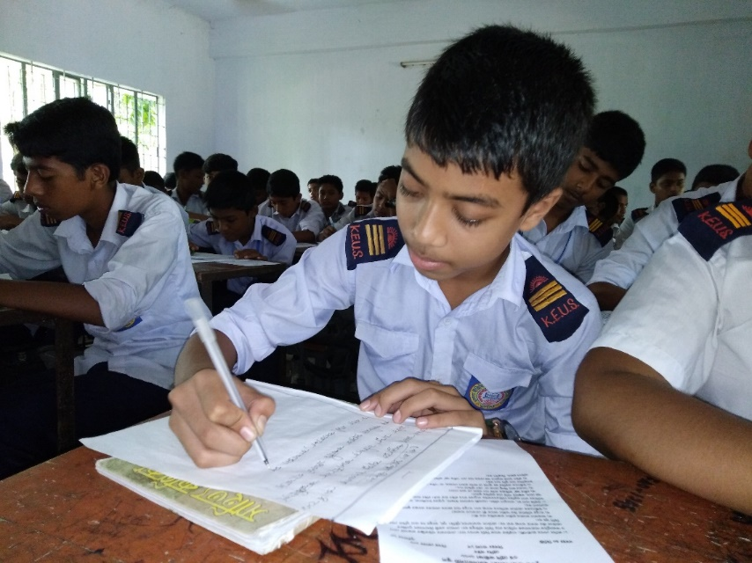
একক কাজ (সময়: ২ মিনিট)
প্রশ্ন: তিনটি আরবি ধর্ম সংক্রান্ত শব্দ লেখ।

Slide 16
ক. আরবি শব্দ-
২। প্রশাসনিক ও সংস্কৃতি সংক্রান্ত-
২। প্রশাসনিক ও সংস্কৃতি সংক্রান্ত-আদালত, আলেম, ইনসান, ঈদ, উকিল, ওজর, এজলাস, এলেম, কানুন, কলম, কিতাব, কেচ্ছা, খারিজ, গায়েব, দোয়াত, নগদ, বাকি, মহকুমা, মুন্সেফ, মোক্তার, রায় ইত্যাদি।

Slide 17
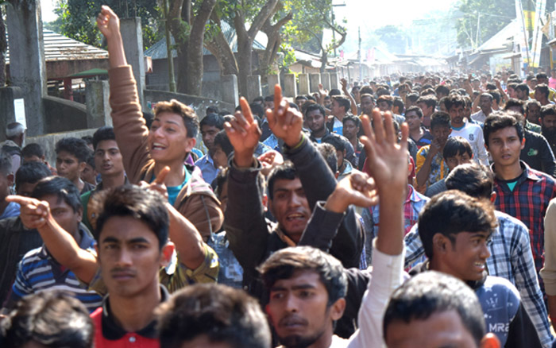
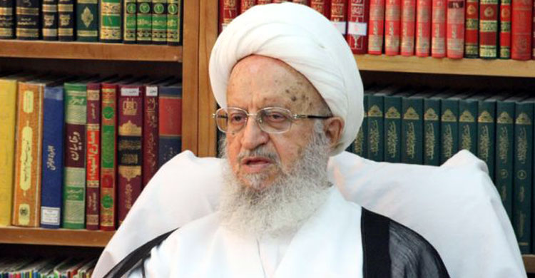
ইনসান
আরবি
আলেম
আদালত

Slide 18
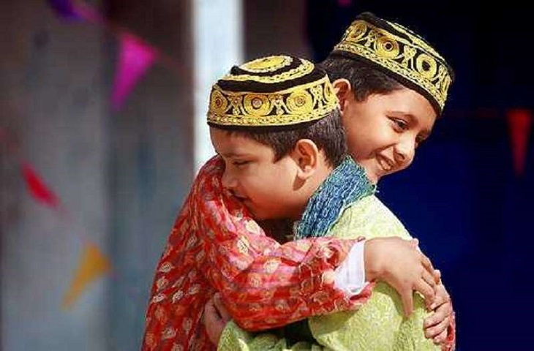
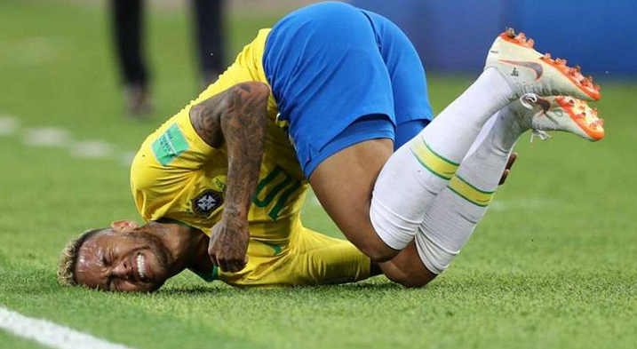
ঈদ
আরবি
ওজর
উকিল

Slide 19
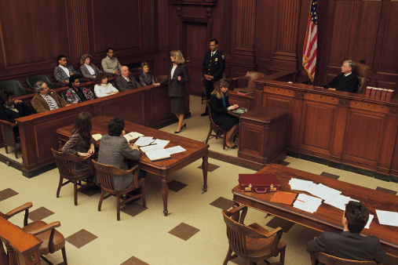
এজলাস
আরবি
কানুন
কলম

Slide 20
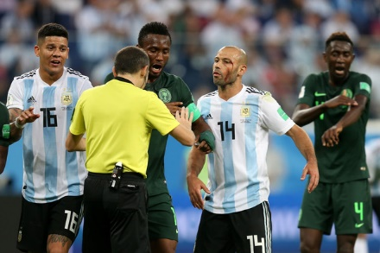
কিতাব
আরবি
কেচ্ছা
খারিজ

Slide 21
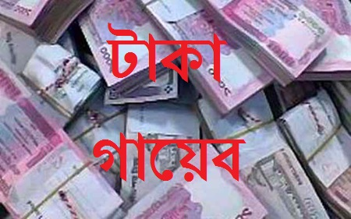
এলেম
আরবি
দোয়াত
গায়েব

Slide 22
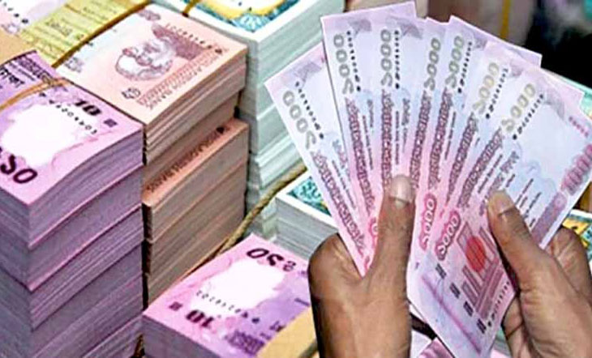
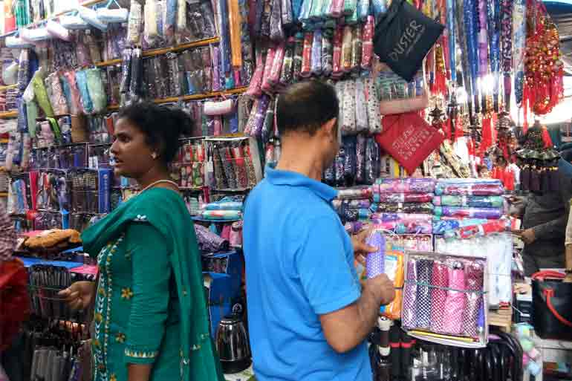
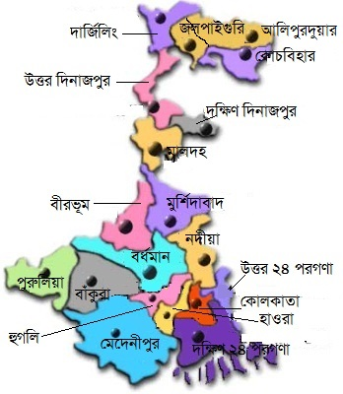
নগদ
আরবি
বাকি
মহাকুমা

Slide 23
মুন্সেফ
আরবি
মোক্তার
রায়

Slide 24
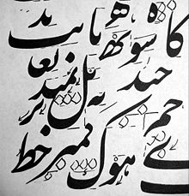
খ. ফারসি শব্দ-
১। ধর্ম সংক্রান্ত-
১। ধর্ম সংক্রান্ত- খোদা, গুনাহ, দোজখ, নামাজ, পয়গম্বর, ফেরেশতা, বেহেশত, রোজা

Slide 25
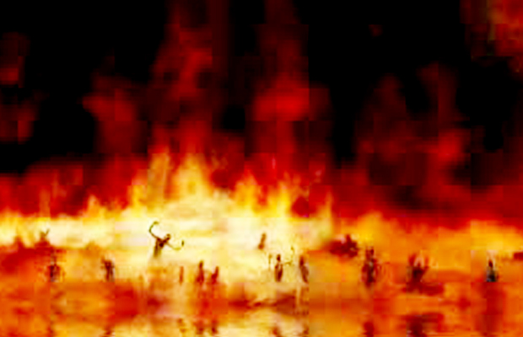
খোদা
ফারসি
গুনাহ
দোজখ

Slide 26
নামাজ
ফারসি
পয়গম্বর
ফেরেসতা

Slide 27
বেহেস্ত
ফারসি
রোজা

Slide 28
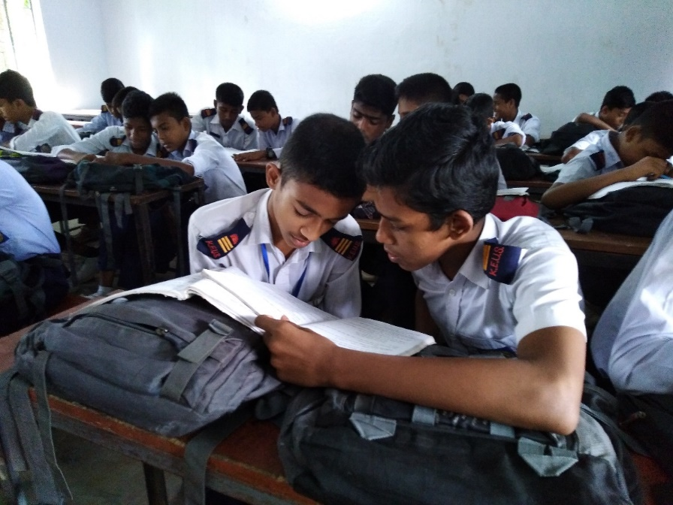
জোড়ার কাজ (সময়: ৫ মিনিট)
প্রশ্ন: দুইটি করে আরবি প্রসাশনিক ও ফারসি ধর্ম সংক্রান্ত শব্দ লেখ।

Slide 29
খ. ফারসি শব্দ-
2। প্রশাসনিক ও সাংস্কৃতিক-
২। প্রশাসনিক ও সংস্কৃতি সংক্রান্ত- কারখানা, চশমা, জবানবন্দি, তারিখ, তোশক, দফতর, দরবার, দোকান, দস্তখত, দৌলত, নালিশ, বাদশাহ, বান্দা, বেগম, মেথর, রসদ

Slide 30
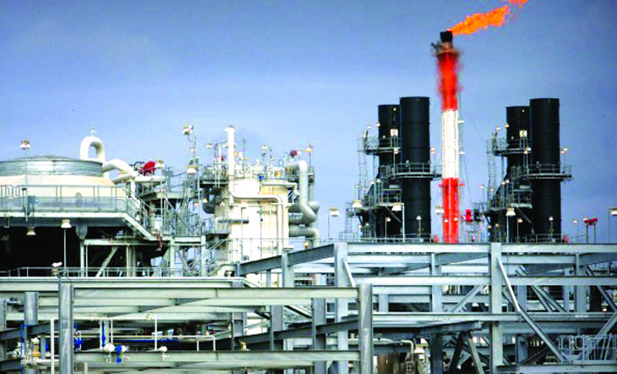
কারখানা
ফারসি
চশমা
জবানবন্দি

Slide 31
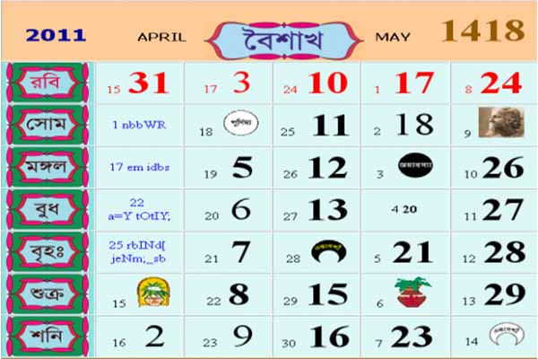
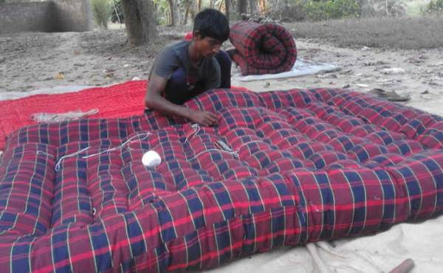
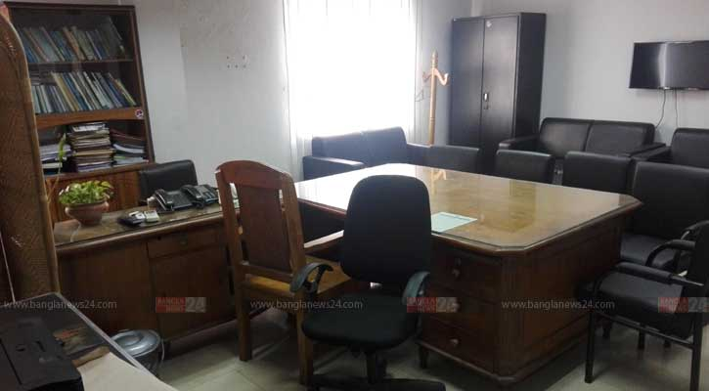
তারিখ
ফারসি
তোশক
দফতর

Slide 32
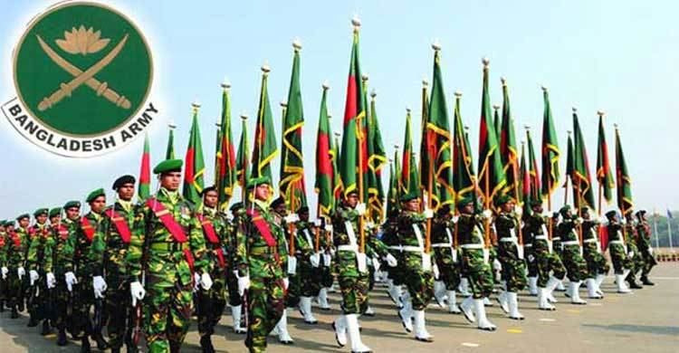
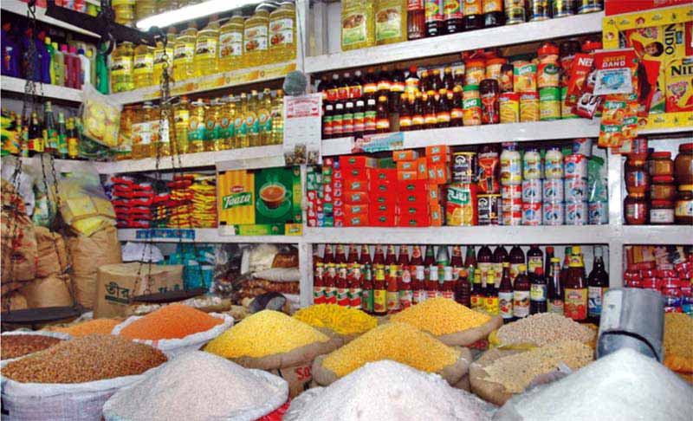
দরবার
ফারসি
দোকান
দস্তখত

Slide 33
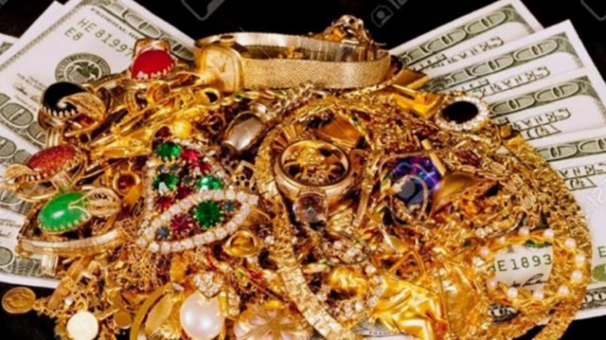
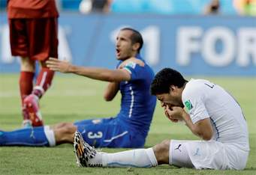
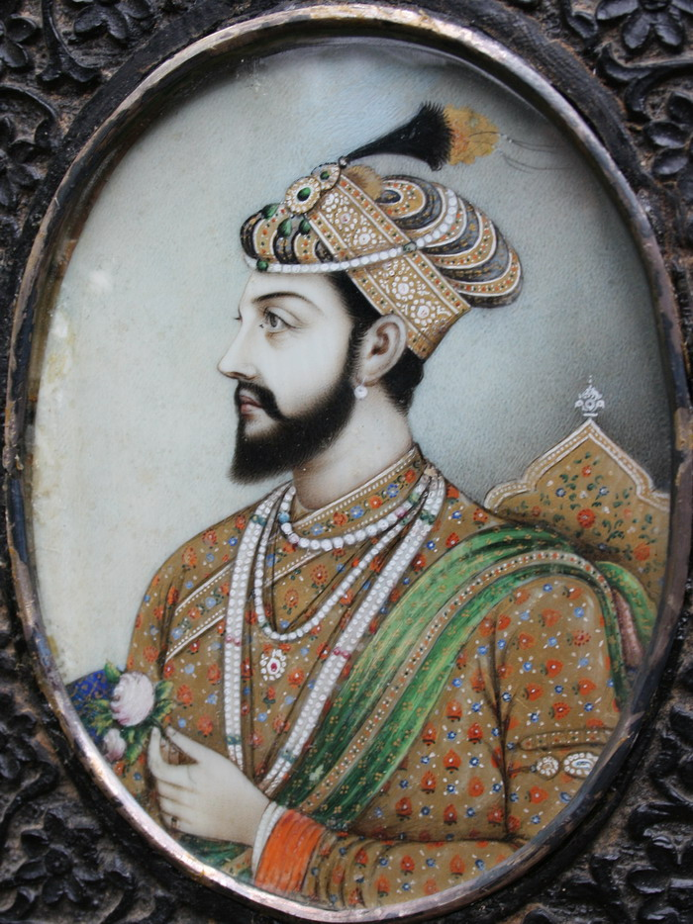
দৌলত
ফারসি
নালিশ
বাদশাহ

Slide 34
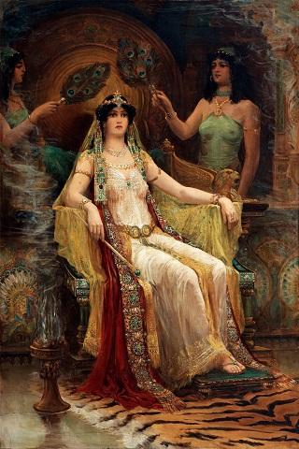
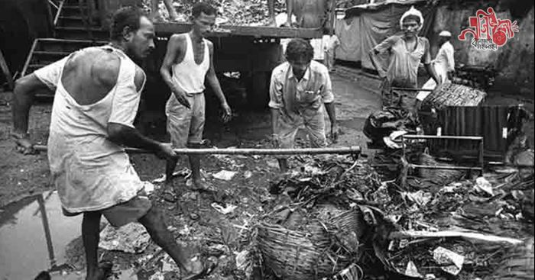
বান্দা
ফারসি
বেগম
মেথর
রসদ

Slide 35
খ. ফারসি শব্দ-
3। বিবিধ
৩। বিবিধ- আদমি, আমদানি, জানোয়ার, জিন্দা, নমুনা, বদমাস, রফতানি, হাঙ্গামা

Slide 36
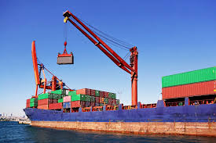
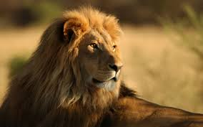
আদমি
ফারসি
আমদানি
জানোয়ার

Slide 37
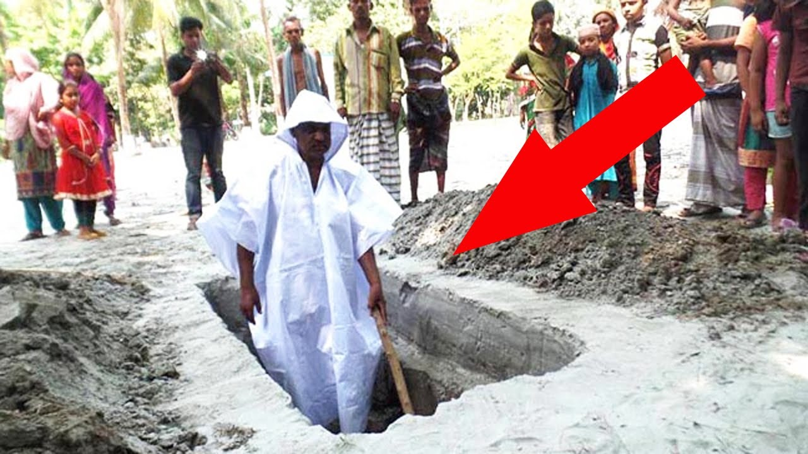
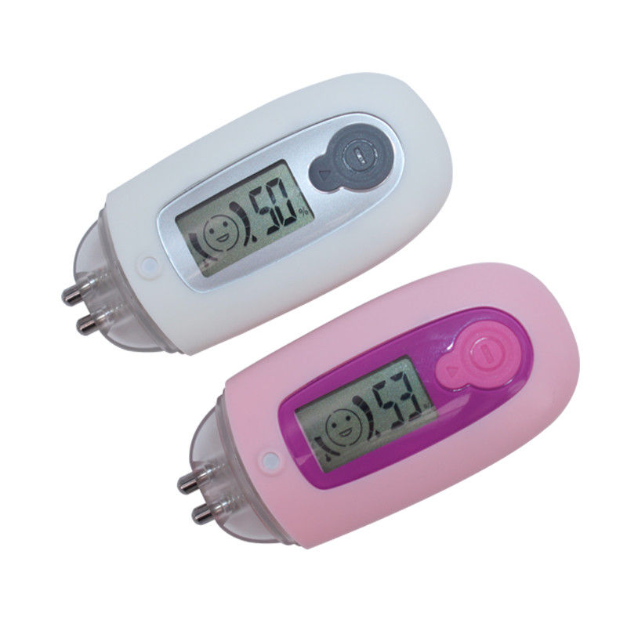
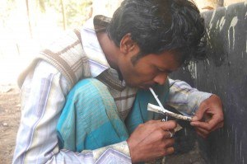
জিন্দা
ফারসি
নমুনা
বদমাস

Slide 38
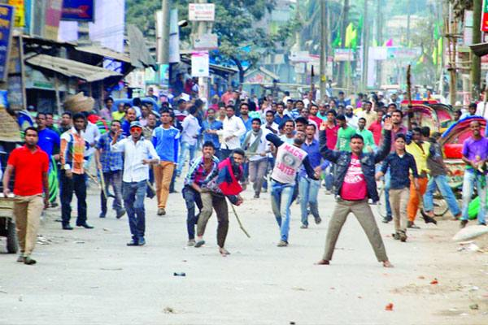
ফারসি
রফতানি
হাঙ্গামা

Slide 39
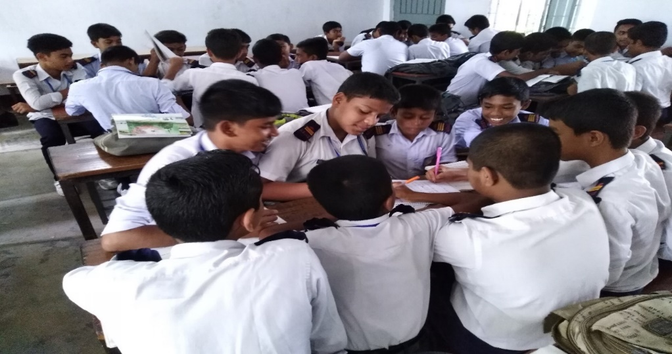
দলগত কাজ (সময়: ৮ মিনিট)
ক-দল: আরবি ধর্ম সংক্রান্ত শব্দগুলোর একটি তালিকা তৈরি কর।
খ-দল: আরবি প্রশাসনিক শব্দগুলোর একটি তালিকা তৈরি কর।
গ-দল: ফারসি প্রশাসনিক শব্দগুলোর একটি তালিকা তৈরি কর।
ঘ-দল: ফারসি বিবিধ শব্দগুলোর একটি তালিকা তৈরি কর।
Notes:
এখানে শিক্ষক পাঠ সংশ্লিষ্ট যেকোন ছবি দিয়ে দলগত কাজ দিতে পারেন।

Slide 40
মূল্যায়ণ
‘কোরবানি’ কোন ভাষার শব্দ?
আরবি(ধর্ম)
‘কলম’ কোন ধরনের শব্দ?
আরবি(প্রশাসনিক
‘রায়’ কোন ধরনের শব্দ?
আরবি(প্রশাসনিক
‘পয়গম্বর’ কোন ধরনের রুপান্তর?
ফারসি(ধর্ম)
‘দোজখ’ কোন ভাষার শব্দ?
ফারসি(ধর্ম)
‘দস্তখত’ কোন ভাষার শব্দ?
ফারসি(প্রশাসনিক)
‘হাঙ্গামা’ কোন ধরনের শব্দ?
ফারসি(বিবিধ)
‘রফতানি’ কোন ধরনের শব্দ?
ফারসি(বিবিধ)

Slide 41
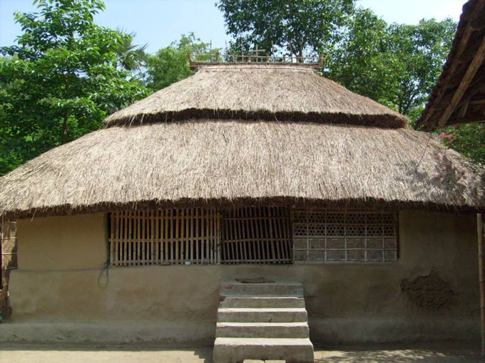
বাড়ির কাজ
প্রশ্ন: আরবি ও ফারসি শব্দের উপর একটি তালিকা তৈরি কর।

Slide 42
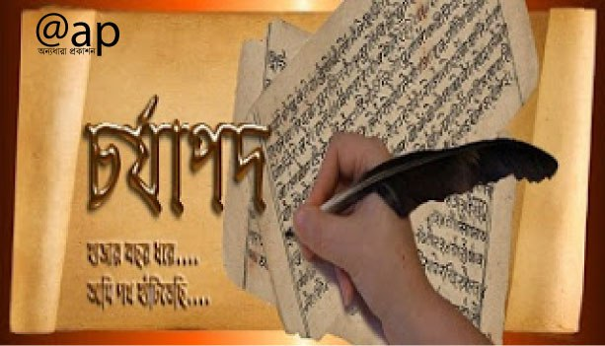
ধন্যবাদ

